Slide 1
第二讲 算法->架构

Slide 2
作业：P96，（3）（4）（5） 作业完成之后，提交给助教： 莫小凡

Slide 3
2.1 架构设计目标
1）功能
2）性能
3）功耗
4）成本

Slide 4
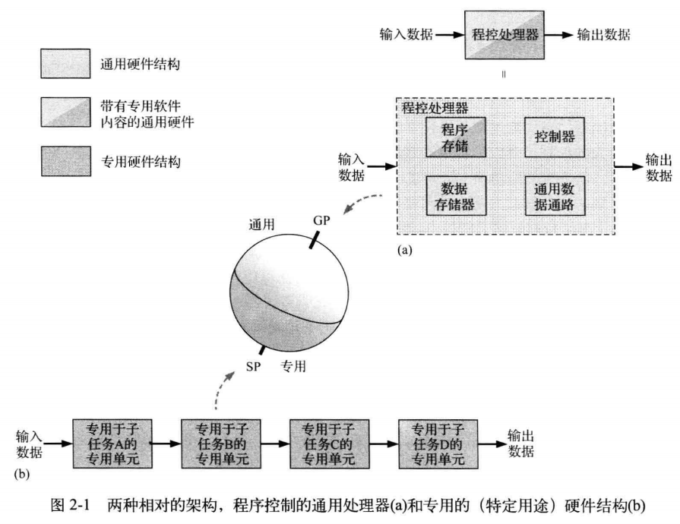
2.2 两种架构

Slide 5
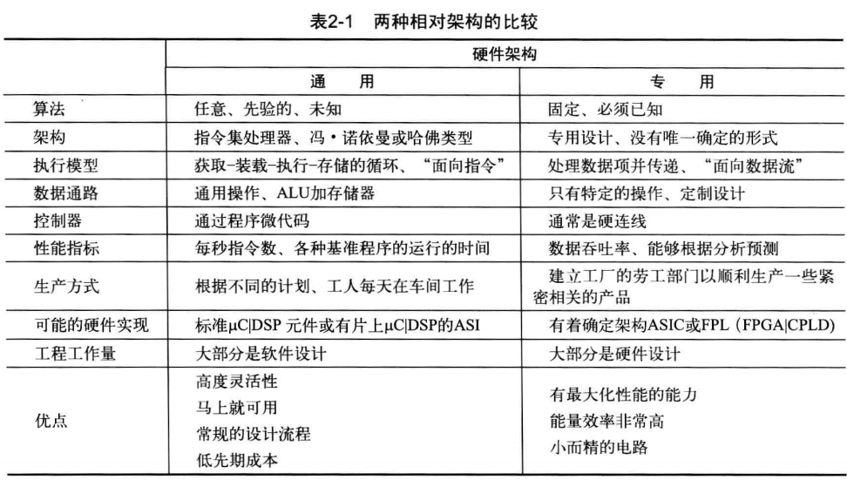

Slide 6
数字信号处理和通信系统中实时应用通常采用专用架构
信源编码(也就是数据、音频和视频的压缩和解压缩)
加/解密(主要应用于密钥的加密)
信道编码(也就是纠错)
数字调制/解调(调制解调器、无线通信和磁盘驱动器)
自适应信道均衡(在铜芯电缆和光缆上传输后)
滤波(用于噪声消除、预处理、频谱整形等)
宽带无线接入网络中多径合并 (MIMO)
相控阵天线数字波束成形(雷达)
计算机图形和视频渲染
模式识别/人工智能

Slide 7
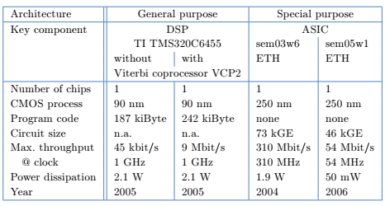
例1：维特 比译码器不同架构 的比较

Slide 8
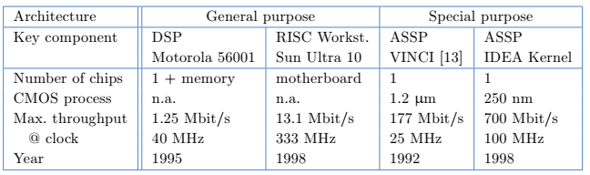
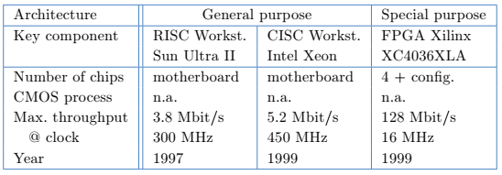
例2：密钥分组加密/解密算法不同架构的比较
例3：LempeIZiv-77 算法做无损数据压缩的不同架构比较

Slide 9
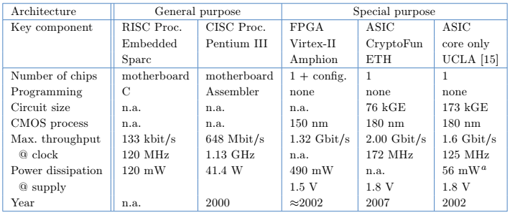
例4：密钥分组加密/解密算法在不同架构的比较

Slide 10
2.2.1 算法特性与VLSI架构
算法准则：
主要处理任务之间松散的耦合：子任务分解
简单控制流：易于实现与验证
1)运行的过程不过于依赖所处理的数据，每个循环中迭代的次数是预先已知并始终如一
2)目标应用不要求运算过程有过多的变量 、运行模式、数据格式、不同的参数设置等
规则的数据流
合理的存储需求
与有限精度计算兼容
非递归线性时不变计算
没有超越函数
大量使用标准指令集没有的数据操作
吞吐率而非延迟是重要的
不对字宽非常宽的数据做除法和乘法

Slide 11
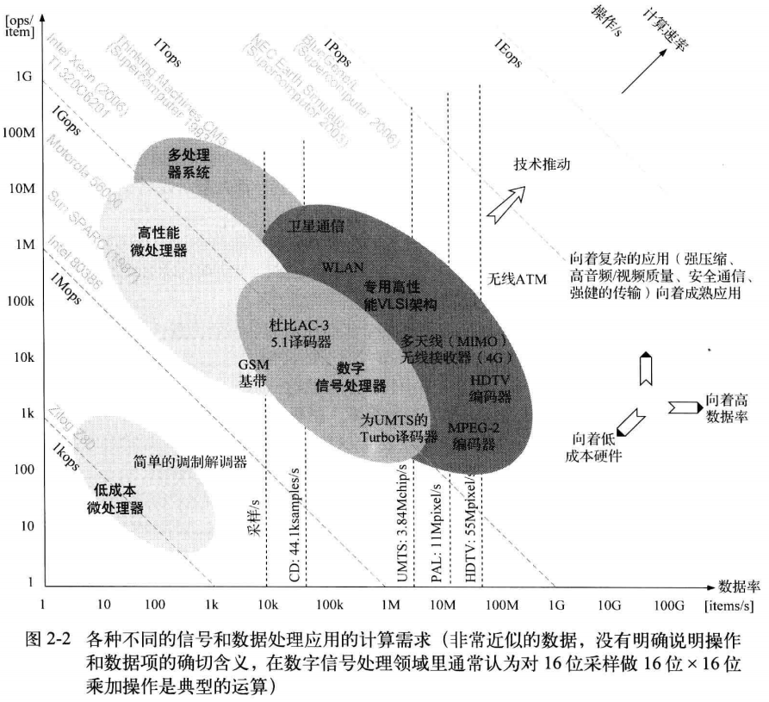

Slide 12
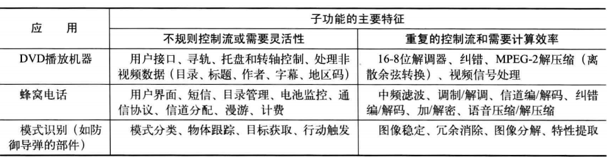
2.2.3 联合使用通用、专用处理单元
对于计算效率需求高的部分使用专用处理单元，对于灵活性需求高的部分使用通用处理单元（CPU/DSP）

Slide 13
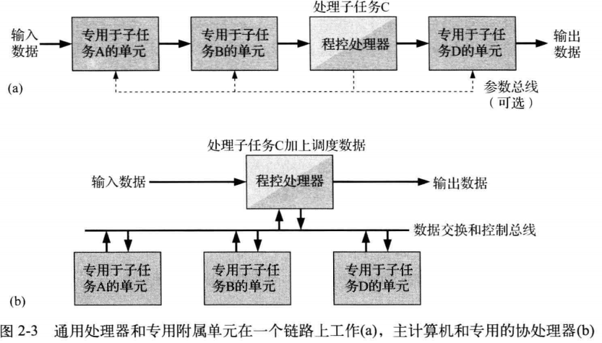
2.2.4 协处理器
所有的专用硬件单元都是在软件可编程的主机控制下运行，通过总线进行数据交互

Slide 14
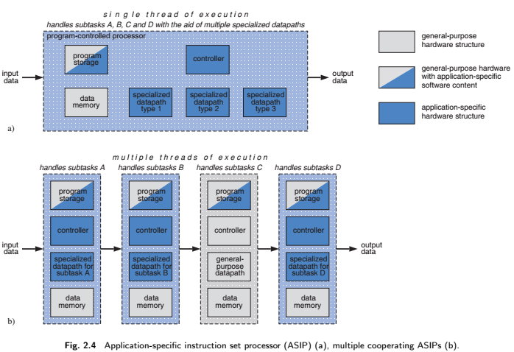
2.2.5 专用指令集处理器（ASIP）
在处理器中设计专用的数据通路，并硬连接来支持专用的数据处理
各种数据通路能够同时运行处理不同的数据段
定制的ALU的数量、指令集、支持的数据格式、局部存储容量等

Slide 15
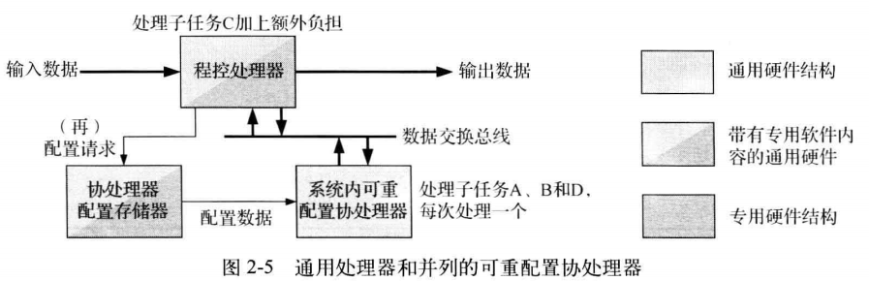
2.2.6 可配置计算
通过对 FPL 实时配置，重用同样的硬件来实现时间上不重叠的子功能
架构师必须清楚子任务所涉及的运算是否:
能够委托给系统内配置逻辑
不会同时发生，或者能够等待至FPL 器件闲置
重配置 FPL 的时间是否可以接受
视频编解码非常希望使用可重配置计算，因为存在很多视频编码格式，如MPEG-2、VC-1、H.264和AVS等

Slide 16
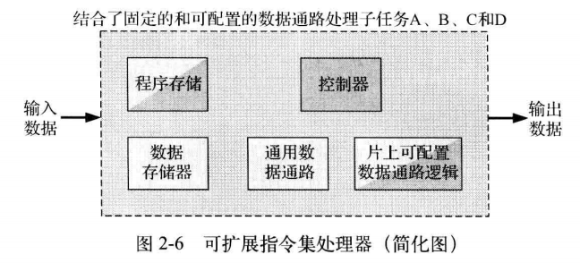
2.2.7 可扩展指令集处理器
在一个公共的硬件平台上同时有处理器和可配置逻辑
1）增加几个基本的适合应用的、量身定做的额外指令
2）专用EDA工具分析软件代码来得到要被执行很多次的指令序列。针对每个序列，把可重配置逻辑综合到一个专门的和大量并行的计算网络里，在机器码中的这些原始计算序列的地方被替换为简单的激活定制数据通路逻辑的函数调用

Slide 17
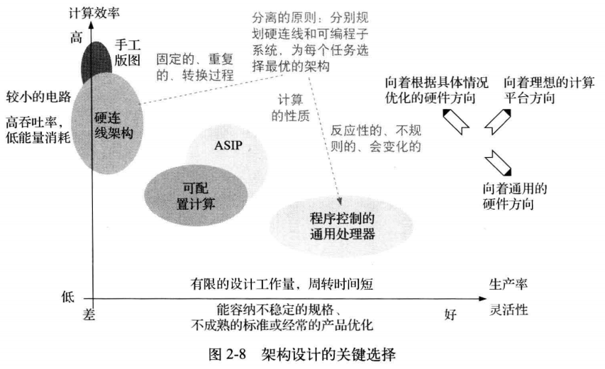

Slide 18
2.3 VLSI架构设计的变换方法
给定计算问题，如何确定必需的硬件资源并最优化实现

Slide 19
2.3.1 算法领域的再建模空间
“如何调整算法以降低计算负荷、削减存储器需求，或加快计算速度而不产生不可接受的实 现损失? ”
一个给定的处理算法时常被另一个不 同的但是更适合 VLSI 硬件实现的算法替代，达到以经济可行的成本获得能满足要求的吞吐率和能量消耗的解决方案；
数据结构和数字表示方案也要优化，比如数据表示从浮点算法转换为定点算法；
大多数对算法的修改改变了输入到输出的映射，这样意味着实现损失，也就是会稍稍降低性噪比、 编码增益、 误码率 、平均错误时间、阻带抑制、通带波纹、相位响应、假阳性和假阴性率、数据压 缩率、重放保真度、总谐波失真、图片和颜色定义、语音可识别性、或对于应用是重要的任何性能指标。。

Slide 20
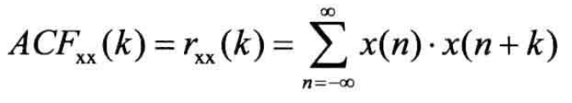
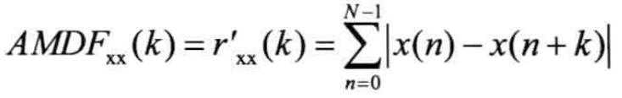
2.3.1 算法领域的再建模空间
例1 自相关函数 (ACF)
自相关函数在信号处理中被广泛使用，实际应用中通常只对整个 ACF 中的一小部分感兴趣，时常采用下面两种方式进行简化：
1）减少计算过程中乘法上面的工作量
2）用平均幅度差函数 (AMDF) 代替

Slide 21
2.3.1 算法领域的再建模空间
例2 三角函数
在设计使用三角函数运算的计算硬件时，LUT可能就不实用了，因为它的规模过大。另 一方面，执行一个冗长的算法可能会太慢，所以需要在电路规模、速度和精度之间找到折中。
CORDIC (坐标旋转数字计算机)系列算法就是这样的 一个折中，在 20 世纪 60 年代被用在科学袖珍计算器，并 且在 DSP中得到应用。

Slide 22
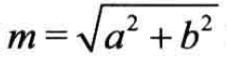
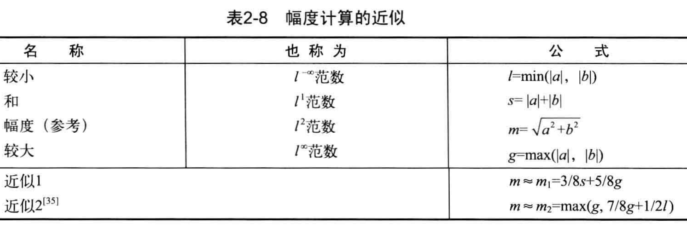
2.3.1 算法领域的再建模空间
例3 幅度函数
幅度函数的计算在电路硬件方面的代价是相当高昂的。
在性能满足的情况下，最好采用近似算法。

Slide 23
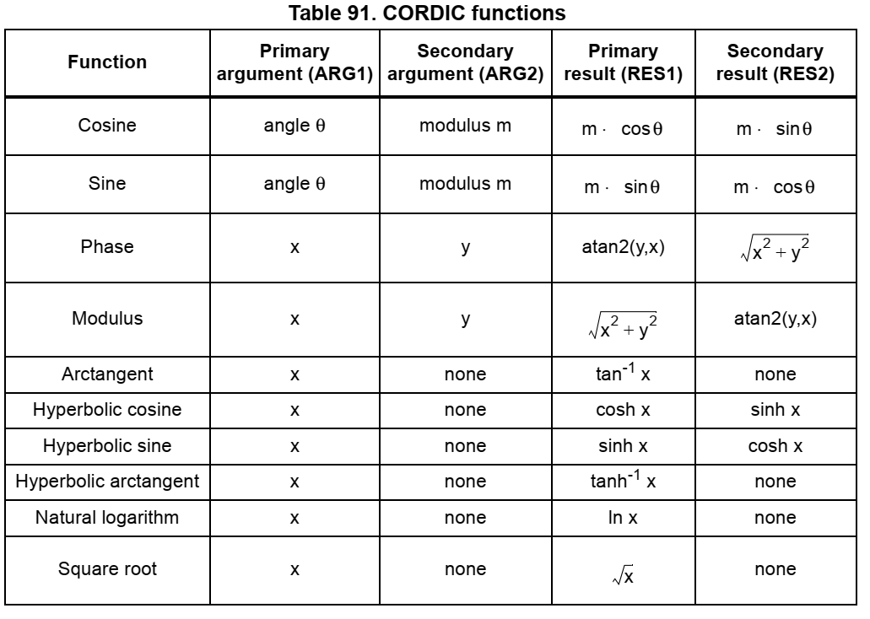

Slide 24
2.3.2 架构领域的再建模空间
在架构领域内，重点在于对特定的数据处理算居以最小的硬件资源满足给定的性能目标。
关键问题是:
"如何组织数据通路、存储 、控制器和其他硬件资源来优化吞吐率、能量效率、电路规模、 设计工作量、灵活性、总成本等类似性能指标，而同时保持最初的输入输出关系不改变，有可 能延迟妥除外 。"

Slide 25
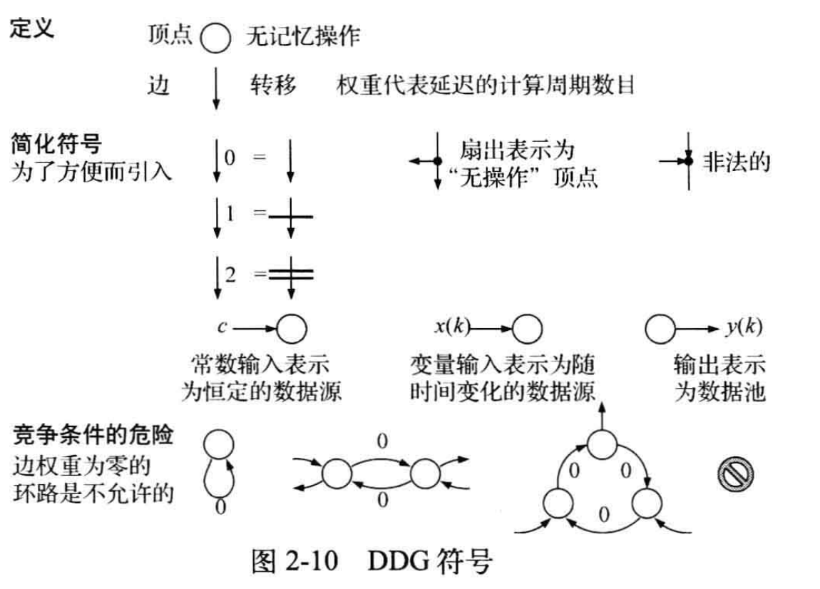
2.3.4 描述处理算法的图示方法

Slide 26
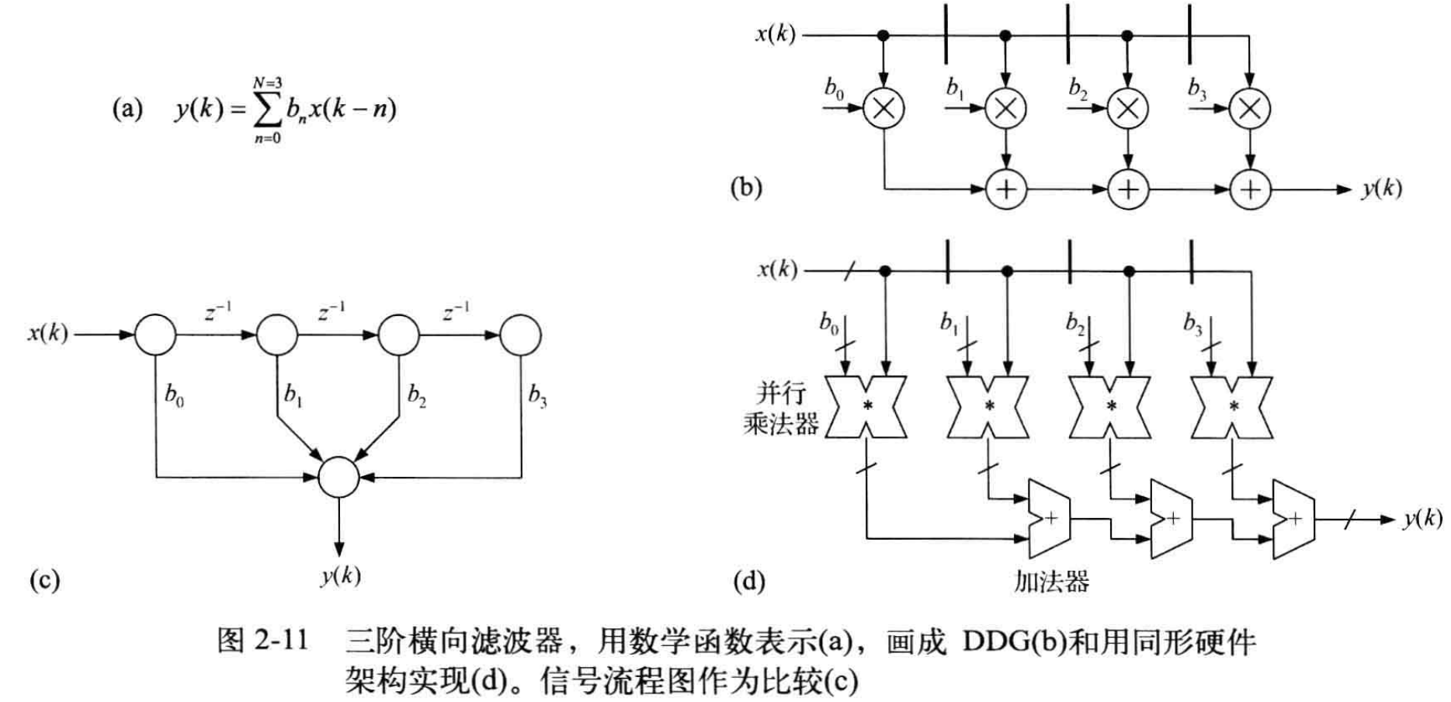

Slide 27
2.3. 6 架构选择的评价指标
电路尺寸（ A ）：电路面积(对于ASIC用mm² 或光刻方块数F²) 或者是电路复杂度 (ASIC和 FPL 的 GE) 来表示
最长路径延时（t1p）：数据穿过给定的数字网络沿着最长组合路径传播需要的一段时间，它决定了给定架构的运行速度；
每个数据项的时间（ T ）：两个连续数据项的时间间隔。取决于具体的应用，例如 T 可能表示为 μs/采样、 msl帧或 sl计算；
数据吞吐率 (θ=1/T) : 衡量电路总体性能的最有意义的指标，表示单位时间处理的数据量；
面积时间积（AT）： 将电路面积和计算时间结合起来表示获得一定吞吐率所消耗的硬件资源
延迟时间（L）：指的是从数据进入电路直到在输出端可以得到相关结果的计算周期
每个数据项的能量（E）：指的是对一个数据项执行某个特定运算消耗的能量

Slide 28
2.3.7 计算周期与时钟周期
定义：计算周期Tcp 是两个连续的计算循环之间的时间间隔
在同步数字电路中，计算通常被分为一系列更短的计算周期，其节拍是由一个周期性的时钟信号确定的。在每个计算周期内，从寄存器发出新的数据，穿过组合电路，在组合电路里要经历各种算术、逻辑或路由运算，然后结果被存储到下一个相似的寄存器中(相同的时钟、相同的有效边沿)。

Slide 29
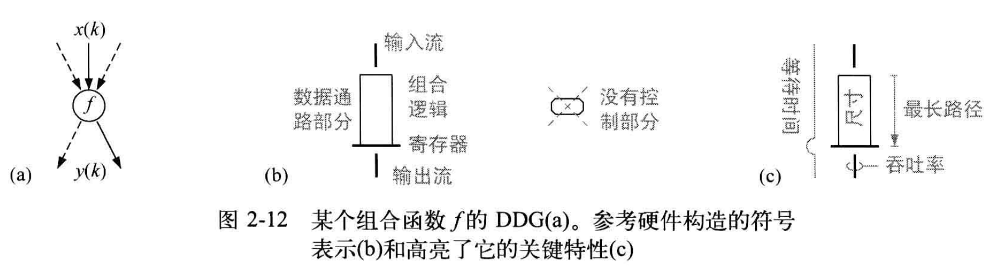
2.4 组合运算的等价变换
定义：只依赖当前参数的计算就叫做是组合的。组合行为的充分条件是，DDG 没有环路且所有边的权重都是零。
对于任意的组合函数：y（k）=f（x（k）），存在如下3种重组与改进的方法。
(1)将函数 f分解为一系列子函数，这些子函数一个接一个执行以尽可能重用同样的硬件。
(2)将f的功能单元使用流水线，通过降低组合逻辑深度和对多个连续数据项同时处理来提高计算速率。
(3)复制f的功能单元并让所有的单元并行运行。

Slide 30
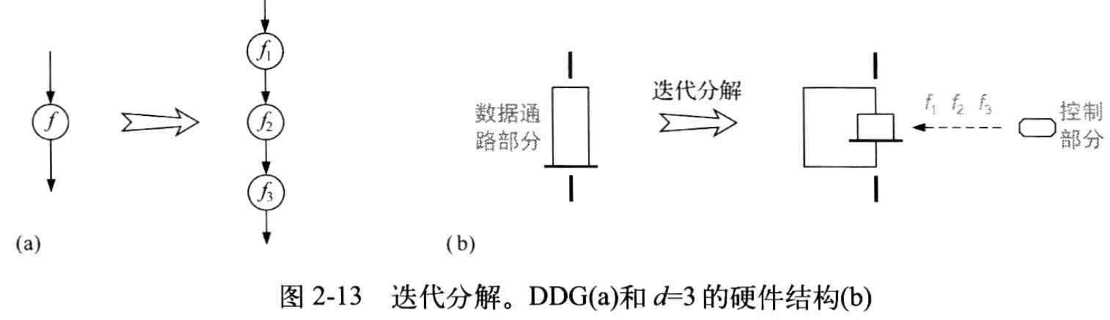
2.4.2 迭代分解
迭代分解(或简称分解)是通过逐步执行来实现资源共享。
函数f的计算被分解为一系列d个子任务，这些子任务被一个接一个执行。从数据流的角度看，中间结果循环直到 d个计算周期后在输出端得到最终结果，因而单个硬件单元就能够被重复使用多次。

Slide 31
2.4.2 迭代分解
迭代分解(或简称分解)是通过逐步执行来实现资源共享。
函数f的计算被分解为一系列d个子任务，这些子任务被一个接一个执行。从数据流的角度看，中间结果循环直到 d个计算周期后在输出端得到最终结果，因而单个硬件单元就能够被重复使用多次。

Slide 32
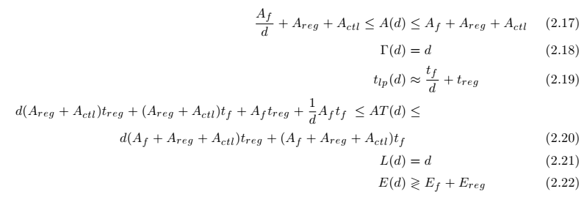
性能和成本分析
假设：
（1）实现f分解成的各子函数的总面积在Af/d与Af之间；
（2）分解是无损且平均的，即每个子函数计算需要一致的时间tf/d

Slide 33
例1： ECB (电码本)模式的密钥分组加密。 ECB 意味着无存储器的映射 y(k)=c(x(k) ，u(k)) ，其中x(k)表示明文 ，y(k)是密文，u(k)是密钥 ，k 为分组的号码或时间索引。
大部分分组加密算法，如 DES、IDEA和AES等的共同点是有好几个循环的级联
选择迭代分解方法：为一个循环设计数据通路，然后使用变化的子密钥循环数据，直到所有的循环都被处理。
更激进的方怯是将任意的函数都分解为一系列来自 一个很小的但是非常多功能的集合的算术或逻辑运算，并用一个ALU取代。（通用CPU的设计思路）

Slide 34
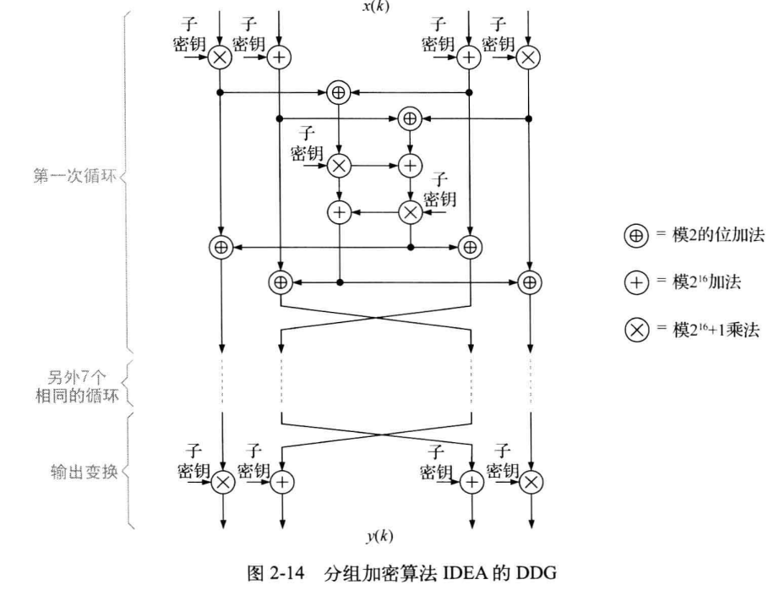

Slide 35
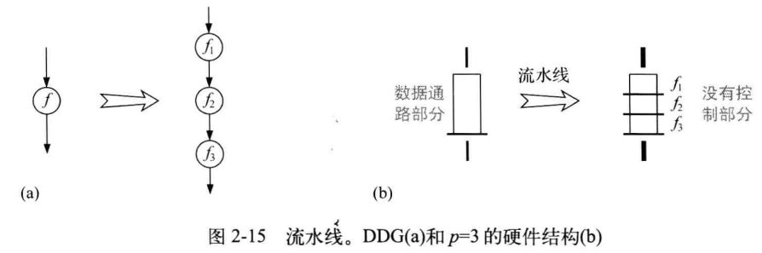
2.4.3 流水线
流水线是将组合路径分为好几个单独的计算延时近似相等的步骤，并在中间插入寄存器来提高吞吐率(throughput)的。

Slide 36
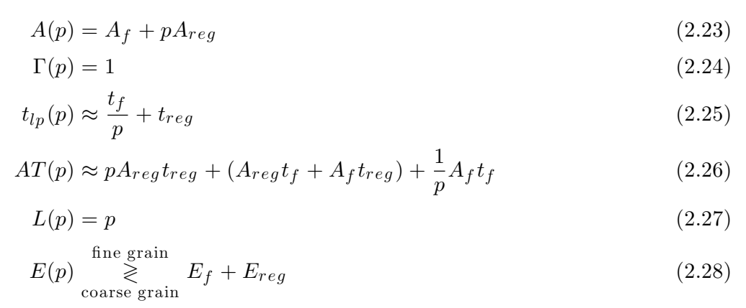
1）性能和成本分析
电路性能与面积都随流水线深度单调增加，延时也是如 此。一 个适当级数的流水线，且每级都有足够的深度，会大大降低 AT 积。这种形式称为 粗粒度流水线 。
当每级的组合延时接近寄存器延时，收益就会逐渐消失。对于p很大的情况，面积延时积主要由寄存器延时而不是负载函数决定。

Slide 37
流水线可以实现的最大计算速率
在两个连续的寄存器之间加上至少一个2输入的与非门
用 130 nm 标准单元库中2输入或非门和无复位的 D 触发器的典型数据代入公式 ，可以得到T≥18 ps+249 ps=267ps，大约3.7 GHz。

Slide 38
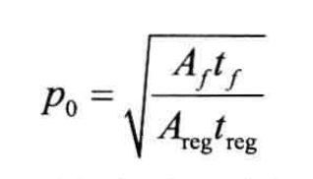
多少级能够得到最优的流水线效率?
最优的硬件效率意味着最小的面积时间积
为寻求一个经济的解决方案，函数越复杂，它支持的流水线级数就越多。当流水线数目超过P0，增加更多流水线寄存器会导致面积时间积恶化，即使性能仍然被进一步提高。实 际上，在达到 P0之前，效率就很可能下降了。

Slide 39
2）. 有多个前馈通路的流水线
为了保证整体的功能正确，在一个信号传播路径上引入的任何延时必须要在它的每个并行路径 上插入额外的寄存器来平衡。
注意：除非这些填隙寄存器有助于分割那里的组合逻辑深度，否则它们就会 带来显著的面积和能量损失，尤其对于p很大的深流水线。

Slide 40
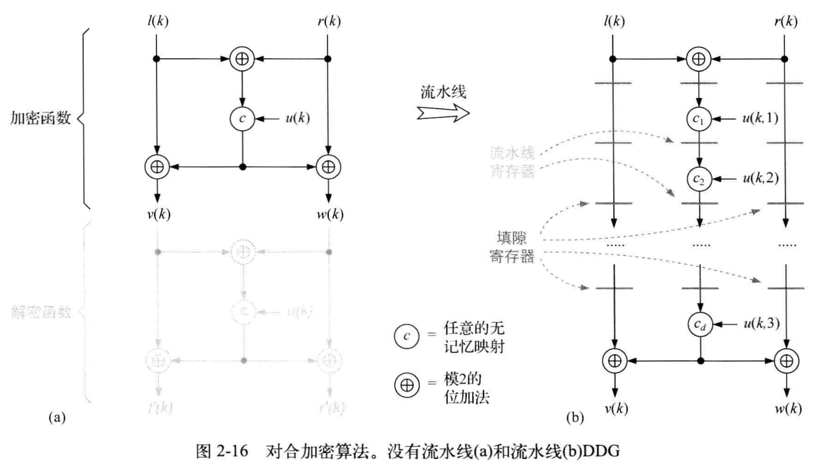

Slide 41
2.4.4 复制
复制是一种强力提高性能的方案:如果一个功能单元不够，那就多用几个。通过为/提供 q 个相 同的功能单元和让它们每个以循环方式处理 q个数据项中的一个来得到井发性。
复制基本上就是用面积换取速度。除了控制开销，面积时间积保持相同。
只要流水线寄存器不成为电路尺寸和性能的主要部分，流水线都要比复制更有吸引力。

Slide 42
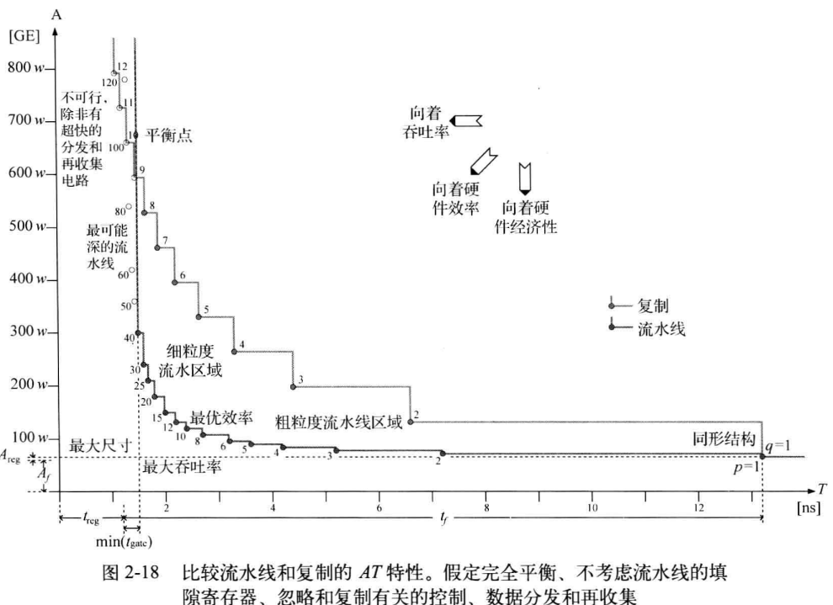

Slide 43
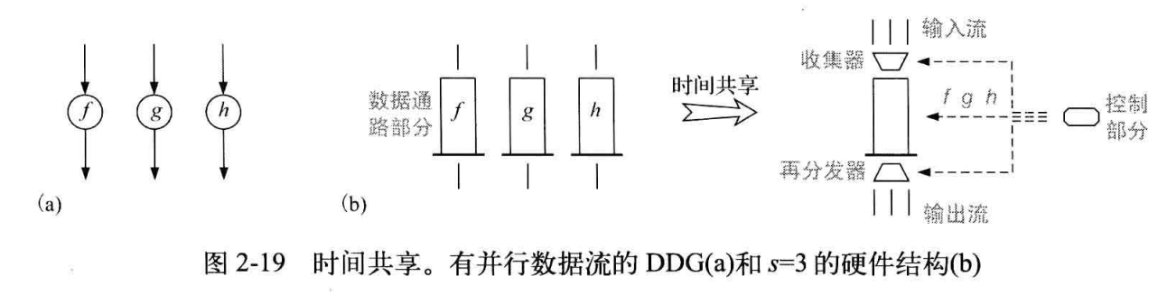
2.4.5 时间共享（多路复用或者资源共享）
考虑下图 所示的多 个并行数据流处理的情况。注意处理函数f/g/h 可能(但是不必须)是相同的。这种情况里， 同形架构需要为这 三个运算安排单独的处理功能单元。
在图像信号处理中可能就是这样的选择，大量专用的但是相对简单的处理单元在一个或两个方向上重复，数据交换主要是局部的。

Slide 44
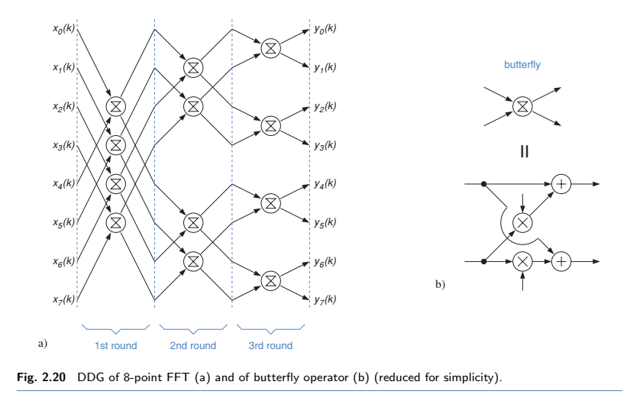

Slide 45
2.4.6 结合变换
结合变换也称为运算符重排序和链/树形转换，它利用代数特性中的结合律。结合律可以利用在：
将链式结构转换为树形，或反之
重新排序运算来适应到达时间比其他晚的输入数据
把一个链中的执行顺 序反过来
将一个运算从递归环路转移到环路外

Slide 46
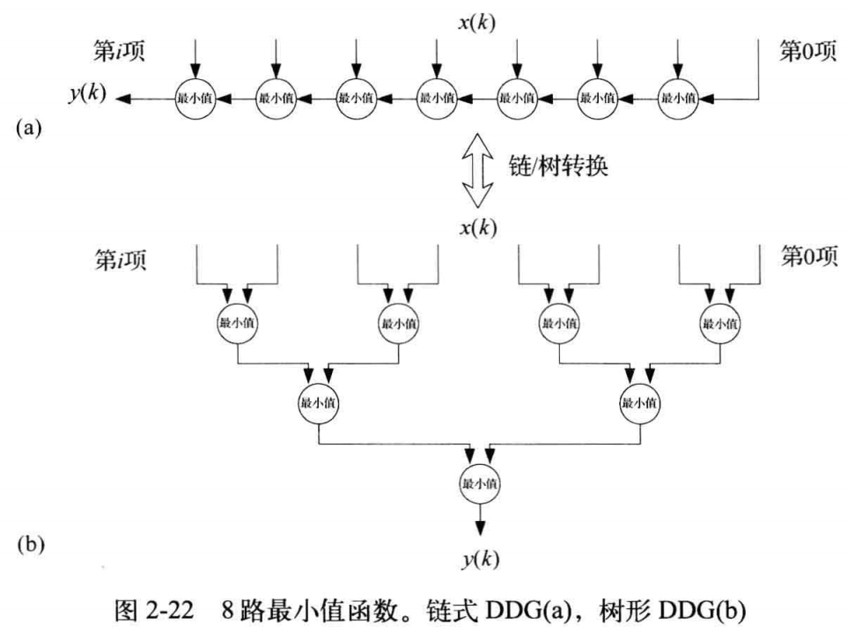
例：在N个输入值中寻找最小值： y(k) = min(xi (k)) i= 0，1，…，(N-1)

Slide 47
2.4.5 临时数据存储
临时数据存储的主要方法如下所示:
片上寄存器
片上存储器
片外存储器(SRAM/FLASH/DRAM)
不同存储方式，对于数据的访问方法而言，存在巨大的差别，这也是架构设计中需要重点考虑的内容

Slide 48
数据访问模式
标准的单端口SRAM只能一个接一个访问数据字
寄存器可以任意访问
可用的存储器配置和面积占用
当存储单元使用较多时，RAM比寄存器更节省面积
存储容量
嵌入式存储器比不上RAM商品提供的巨大存储容量。可用的最高密度的存储器芯片是单管单元实现的DRAM，而嵌入ASIC的宏单元通常用6管存储单元组合得到的

Slide 49
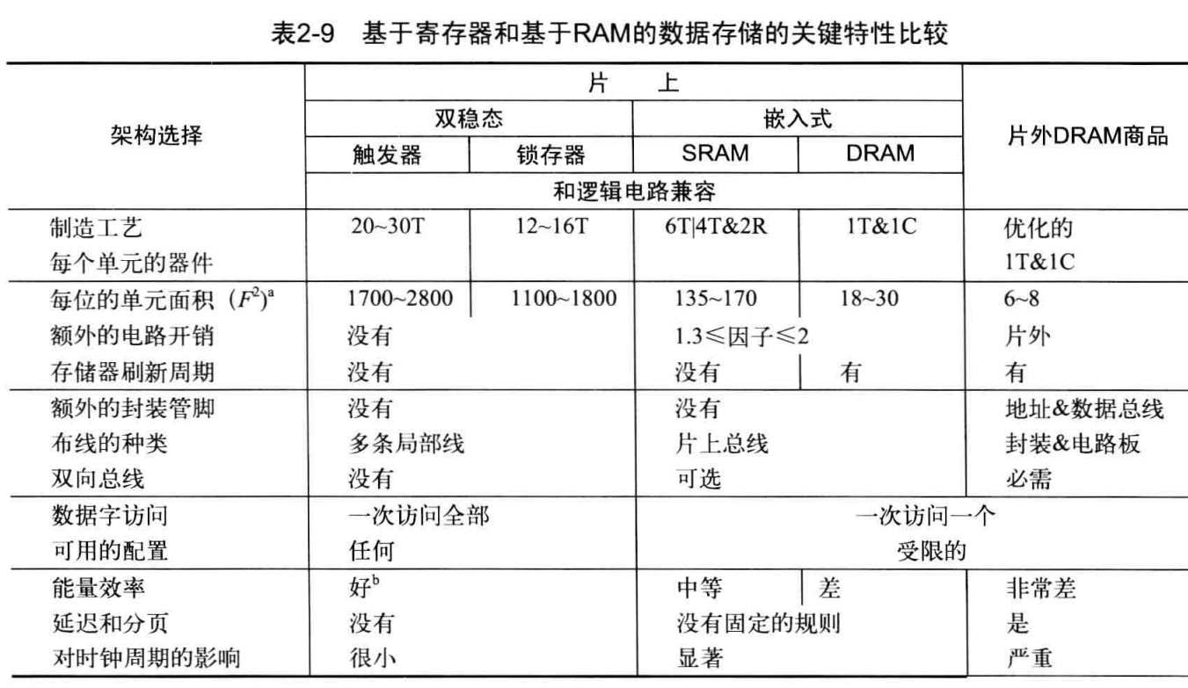

Slide 50
片外的连线和成本
片外存储器增加了引脚数目、封装数量和板上空间。与片外存储器的通信会有大 量的寄生电容和延时，这会导致运行速度、性能和能量效率方面的瓶颈；
测试成本增加；
延迟和时序
寄存器：零延迟
RAM：延迟1/2个时钟
DRAM：行列地址复用、预充电等操作，带来更高的延迟
大容量的RAM和DRAM由于地址译码、数据译码等功能，工作频率相对寄存器更低。

Slide 51
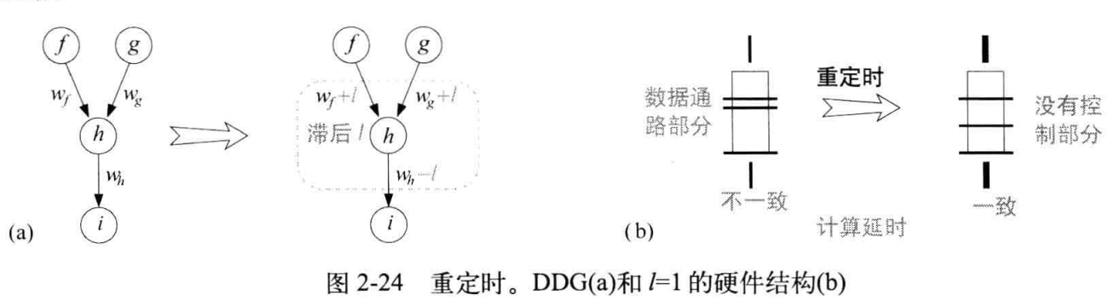
2.6 非递归计算的等价变换
2.6.1 重定时
重定时或寄存器平衡：把寄存器重新安置来得到更高的计算速率而不影响功能。
"以什么方式才能修改边权重而不改变初始的功能? “
DCT变换：DCT.cpp

Slide 52
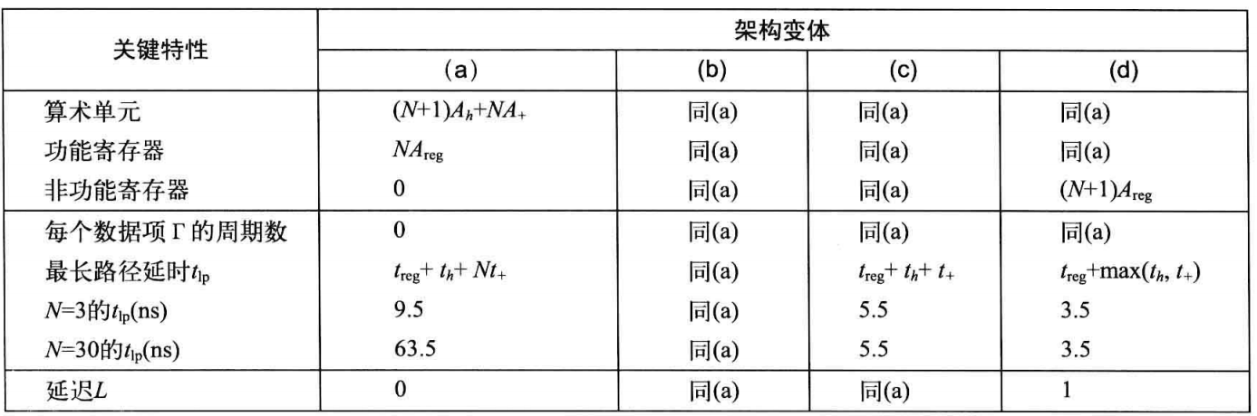
2.6.2 回顾流水线
流水线给电路引入了额外的寄存器并必然增加了延迟
重定时和流水线都可以让电路 运行在更高的计算速率上。
例：以时不变N阶相关函数的计算为例：y(k)=∑h(cn, x(k-n))
假定阶数=3，treg=0.5ns ，计算一个距离度量需要 th=3 ns ，把两项相加需要 t+=2ns

Slide 53
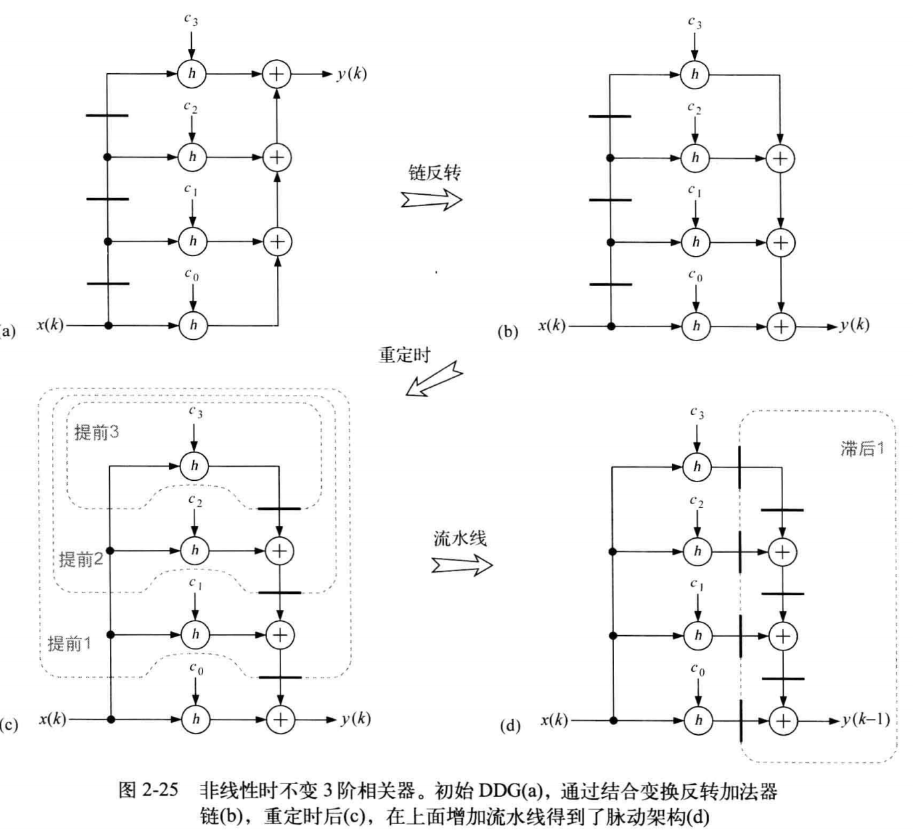

Slide 54
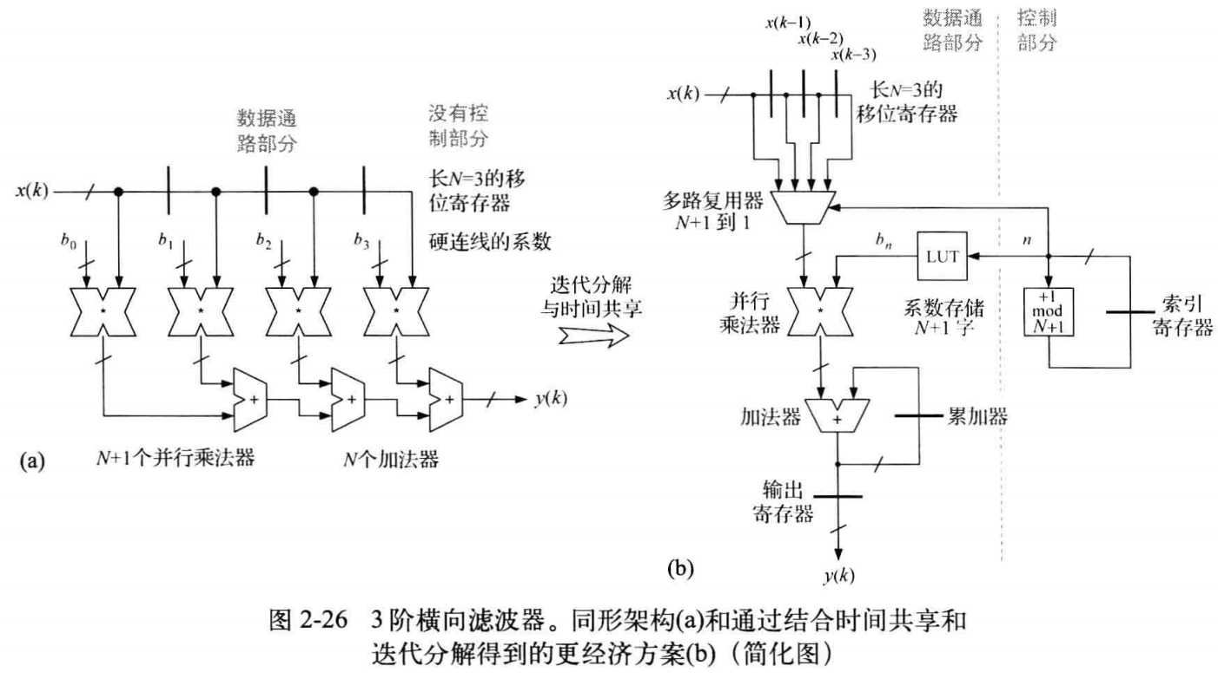
2.6.4 回顾迭代分解和时间共享
对顺序计算应用分解和时间共享的想法是很容易的。
只有组合电路能被多路重用，而功 能存储器的需求保持和同形架构相同。

Slide 55
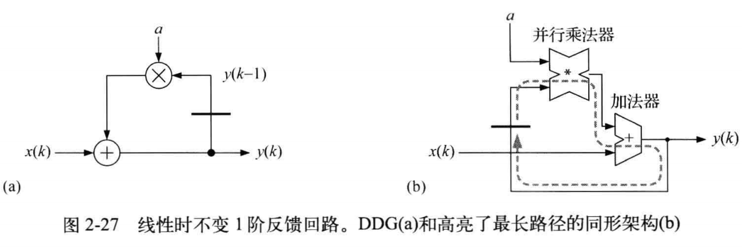
2.7 递归计算的等价变换
2.7.1 反馈的障碍
如果一个计算依赖于计算本身的前一个结果，就说这个计算是时间上递归的，或者简称递归，这个情况反映为 DDG 里存在反馈回路。
递归要求来自实际计算周期的结果必须在不晚于下一个输入采样得到。
例：考虑一个线性时不变 l阶递归函数 : y(k) = ay(k - 1) + x(k)

Slide 56
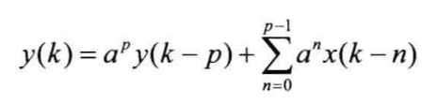
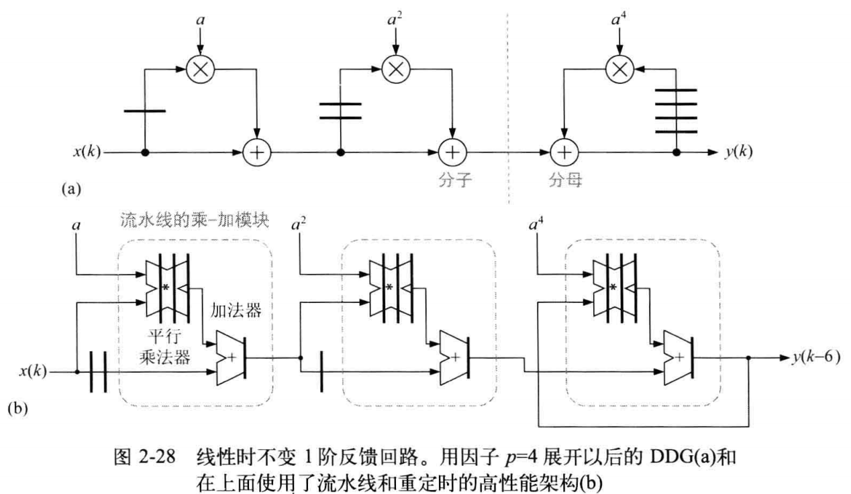
2.7.2 展开第一阶循环
关键思想：把额外的延迟寄存器插入到反馈回路而同时保持初始的转移函数来放宽时序约束。
在时域新的递归如下 :

Slide 57
2.7.3 更高阶的循环
关键思想：使用数字滤波器设计的一般技术，把更高阶的转移函数因数分解成 2 阶项和 l 阶项的积。任意阶数的高速IIR 滤波器可以通过把这样得到的级联做成流水线来构建。
二阶递归函数 : y(k) = ay(k-1)+by(k-2)+x(k)

Slide 58
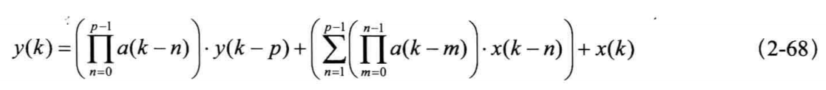
2.7.4 时变的循环
反馈系数是随时间变化的函数a(k)。
递归函数 : y(k) = a(k)y(k-1)+x(k)
可以采用前面提到的循环展开的方法，展开过程可以将递归回路加快任意正整数p倍，见公式2-68。
由于系数是可变的，需要实时计算所有必需的系数项。

Slide 59
2.7.7 递归总结
当寻求递归计算的高性能 时，首先应该考虑把高阶的系统重新表示成更低阶片段的级联，使系统可以做粗粒度的流水线。每个递归回路阶数降低，提供了加速潜能。
低阶递归运算的吞吐率能够通过循环展开并结合细粒度流水线显著提高。
增加了的延迟是否可以接受要取决于应用的情况。 而且，总体电路尺寸的迅速增大会把展开程度的经济可行的数字限制在相当低的值，比方说 p=2~8 ，尤其当系统是时变的情况。
循环展开导致的更大的舍入次数必须以更大的字宽补偿，这使得循环展开的成本超过了仅仅由于计算单元和中间寄存器增生带来的增加。
通常反馈回路不适合应用循环展开的技术来增大吞吐率。一个值得注意的例外是循环函数是结合性的情况。

